Slide 1
Opencv
32121847 이민권

Slide 2
목차
Computer Vision
OpenCV
OpenCV 설치
OpenCV 입출력
OpenCV 히스토그램
OpenCV 히스토그램 평활화
OpenCV 선 검출
OpenCV Feature Matching
OpenCV 물체 인식

Slide 3
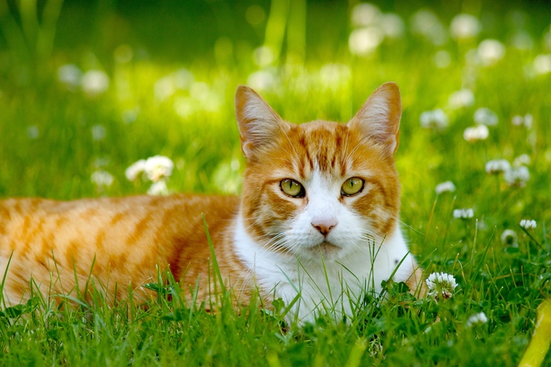

Slide 4
( 130 , 17 , 217 )( 13 , 119 , 11 )( 130 , 174 , 234 )( 155 , 218 , 142 )( 236 , 30 , 26 )( 72 , 52 , 156 )( 26 , 125 , 202 )( 191 , 123 , 87 )( 154 , 134 , 69 )( 93 , 121 , 130 )( 72 , 73 , 29 )( 37 , 142 , 204 )( 211 , 122 , 67 )( 95 , 11 , 43 )( 210 , 15 , 251 )( 69 , 247 , 16 )( 101 , 110 , 40 )( 89 , 93 , 228 )( 222 , 17 , 172 )( 75 , 17 , 10 )( 154 , 124 , 88 )( 5 , 205 , 48 )( 99 , 10 , 223 )( 179 , 127 , 86 )( 134 , 78 , 103 )( 192 , 29 , 232 )( 1 , 39 , 181 )( 244 , 158 , 158 )( 222 , 219 , 151 )( 117 , 99 , 130 )( 254 , 87 , 170 )( 133 , 138 , 214 )( 185 , 168 , 183 )( 37 , 225 , 6 )( 28 , 232 , 173 )( 106 , 56 , 37 )( 25 , 43 , 69 )( 229 , 133 , 147 )( 40 , 7 , 191 )( 192 , 231 , 70 )( 222 , 163 , 241 )( 202 , 88 , 224 )( 246 , 105 , 71 )( 50 , 181 , 24 )( 241 , 235 , 224 )( 94 , 20 , 185 )( 86 , 165 , 248 )( 24 , 139 , 213 )( 58 , 36 , 11 )( 37 , 121 , 9 )( 255 , 41 , 213 )( 188 , 174 , 220 )( 104 , 41 , 232 )( 236 , 90 , 79 )( 80 , 211 , 118 )( 251 , 26 , 103 )( 80 , 111 , 95 )( 89 , 74 , 5 )( 45 , 244 , 44 )( 182 , 196 , 214 )( 72 , 173 , 118 )( 147 , 72 , 230 )( 93 , 150 , 171 )( 210 , 103 , 77 )( 192 , 200 , 237 )( 138 , 30 , 60 )( 53 , 169 , 68 )( 7 , 88 , 236 )( 51 , 150 , 41 )( 63 , 189 , 5 )( 16 , 133 , 217 )( 157 , 196 , 10 )( 255 , 137 , 121 )( 106 , 124 , 31 )( 202 , 127 , 39 )( 166 , 20 , 206 )( 195 , 54 , 138 )( 90 , 109 , 237 )( 151 , 49 , 144 )( 5 , 231 , 100 )( 41 , 73 , 105 )( 103 , 20 , 157 )( 86 , 32 , 192 )( 126 , 152 , 76 )( 190 , 56 , 197 )( 123 , 187 , 93 )( 11 , 44 , 181 )

Slide 5
Computer Vision
컴퓨터가 이미지나 비디오를 어떻게 높은 수준으로 이해하게 할 것인가를 연구하는 학문
인간의 눈이 하는 기능을 기계가 수행하도록 하는 것

Slide 6
OpenCV
널리 이용되는 다양한 이미지 프로세싱을 구현
쉽게 사용할 수 있도록 추상화 되어 있음

Slide 7
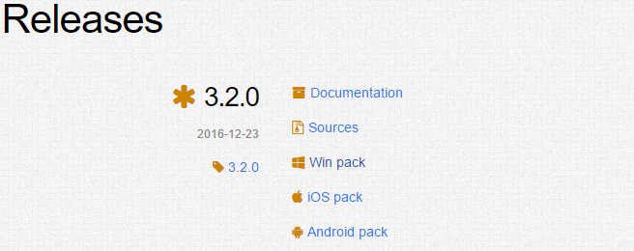
OpenCV 설치
http://opencv.org/releases.html
C/C++의 경우 추가 포함/라이브러리 설정, 추가 종속성에opencv_world320.lib, opencv_world320.dll파일 이동 (3.2.0 버전 기준)
Python의 경우 (Python Path)\Lib\site-packages에 cv2.pyd 복사

Slide 8
Opencv 사용
Python에서 import를 사용
import cv2
출력을 위해 matplotlib.pyplot 도 이용
from matplotlib import pyplot as plt

Slide 9
Opencv 입출력
내부적으로 다양한 이미지 포맷에 대하여 자동으로 입력
imread() 사용
cv2.imread(filename[, flags])
출력은 opencv에서 제공되는 imshow()를 이용하거나 matplotlib에서 제공되는 imshow()가 있다
cv2.imshow(winname, mat)
matplotlib.pyplot.imshow(mat[,options])

Slide 10
OPENCV 입출력
import cv2
from matplotlib import pyplot as plt
img = cv2.imread('Cat.png',1)
plt.subplot(121),plt.imshow(img)
plt.subplot(122),plt.imshow(cv2.cvtColor(img, cv2.COLOR_BGR2RGB))
cv2.imshow('Cat',img)
plt.show()
cv2.waitKey(0)
cv2.destroyAllWindows()

Slide 11
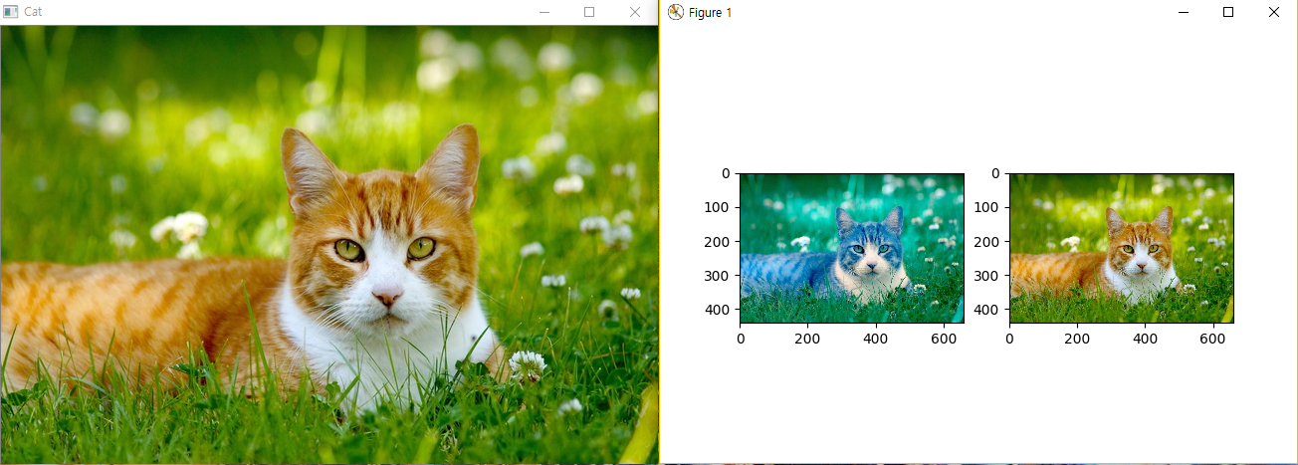
OPENCV 입출력

Slide 12
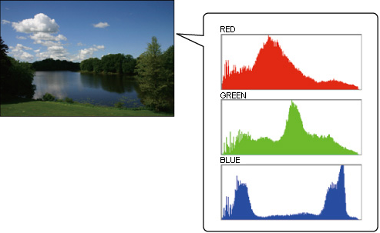
Opencv 히스토그램
이미지의 밝기 분포를 나타내는 그래프
이미지 데이터 값의 노출 레벨 분포와 전체적인 밝기를 표시

Slide 13
Opencv 히스토그램
calcHist() 사용
cv2.calcHist(images, channels, mask, histSize, ranges[, hist[, accumulate]])
히스토그램 출력을 위해 plot() 사용
matplotlib.pyplot.plot(*args, **kwarg)

Slide 14
Opencv 히스토그램
import cv2
from matplotlib import pyplot as plt
img = cv2.imread('Cat.png',1)
color = ('b','g','r')
for i,col in enumerate(color):
histr = cv2.calcHist([img],[i],None,[256],[0,256])
plt.subplot(122),plt.plot(histr,color = col)
plt.xlim([0,256])
plt.subplot(121),plt.imshow(cv2.cvtColor(img, cv2.COLOR_BGR2RGB))
plt.show()

Slide 15
Opencv 히스토그램

Slide 16
Opencv 히스토그램 평활화
한쪽으로 치우친 명도 값을 조절
각 픽셀의 밝기 값을 평탄하게 조정
equalizeHist() 사용
cv2.equalizeHist(src[, dst])

Slide 17
Opencv 히스토그램 평활화
import cv2
from matplotlib import pyplot as plt
img = cv2.imread('Cat.png',0)
plt.subplot(221),plt.imshow(cv2.cvtColor(img, cv2.COLOR_GRAY2RGB))
histr = cv2.calcHist([img],[0],None,[256],[0,256])
plt.subplot(222),plt.plot(histr)
plt.xlim([0,256])
img2 = cv2.equalizeHist(img)
plt.subplot(223),plt.imshow(cv2.cvtColor(img2, cv2.COLOR_GRAY2RGB))
histr = cv2.calcHist([img2],[0],None,[256],[0,256])
plt.subplot(224),plt.plot(histr)
plt.xlim([0,256])
plt.show()

Slide 18
Opencv 히스토그램 평활화

Slide 19
OPENCV 선 검출
이미지에서의 윤곽선만을 검출
다양한 방식 존재
Canny Edge Detector을 추상화한 Canny() 이용
cv2.Canny(image, threshold1, threshold2[, edges[, apertureSize[, L2gradient]]])

Slide 20
OPENCV 선 검출
import cv2
from matplotlib import pyplot as plt
img = cv2.imread('Cat.png',0)
edges = cv2.Canny(img,50,200)
plt.subplot(121),plt.imshow(img,cmap = 'gray')
plt.title('Original Image')
plt.subplot(122),plt.imshow(edges,cmap = 'gray')
plt.title('Edge Image')
plt.show()

Slide 21
OPENCV 선 검출

Slide 22
OPENCV 선 검출

Slide 23
OPENCV Feature Matching
다양한 이미지 매칭 방식 중 하나
특정 방법으로 특징을 추출하여 이를 이미지 매칭에 이용
OpenCV는 다양한 방식의 특징 추출 방식을 제공
detectAndCompute()을 이용하여 특징 추출
detectAndCompute(image, mask[, descriptors[, useProvidedKeypoints]])
OpenCV는 몇가지 방식의 match 방식 제공
match()를 이용하여 비교
match (queryDescriptors, trainDescriptors)

Slide 24
OPENCV Feature Matching
import cv2
from matplotlib import pyplot as plt
img1 = cv2.imread('Cat.png',0)
img2 = cv2.imread('CatTrain.png',0)
alg = cv2.BRISK_create() #Binary Robust Invariant Scalable Keypoints
kp1, des1 = alg.detectAndCompute(img1,None)
kp2, des2 = alg.detectAndCompute(img2,None)
bf = cv2.BFMatcher()
matches = bf.match(des1,des2)
matches = sorted(matches, key = lambda x:x.distance)
img3 = cv2.drawMatches(img1,kp1,img2,kp2,matches[:20],None)
plt.imshow(img3),plt.show()

Slide 25
OPENCV Feature Matching

Slide 26
OPENCV 물체 인식
OpenCV는 특정 사물을 훈련하여 인식하는 클래스 제공
기본적으로 특징을 통해 훈련
CascadeClassifier
detectMultiScale()을 이용하여 인식
CascadeClassifier.detectMultiScale(image[, scaleFactor[, minNeighbors[, flags[, minSize[, maxSize]]]]])

Slide 27
OPENCV 물체 인식
import cv2
from matplotlib import pyplot as plt
img = cv2.imread('Lena.png')
gray = cv2.cvtColor(img, cv2.COLOR_BGR2GRAY)
hC=cv2.CascadeClassifier('haarcascade_frontalcatface.xml')
headRect=hC.detectMultiScale(gray)
for (x,y,w,h) in headRect:
cv2.rectangle(img,(x,y),(x+w,y+h),(255,0,0),2)
cv2.imshow('Img',img)
cv2.waitKey(0)
cv2.destroyAllWindows()

Slide 28
OPENCV 물체 인식

Slide 29
Q & A

